Slide 1
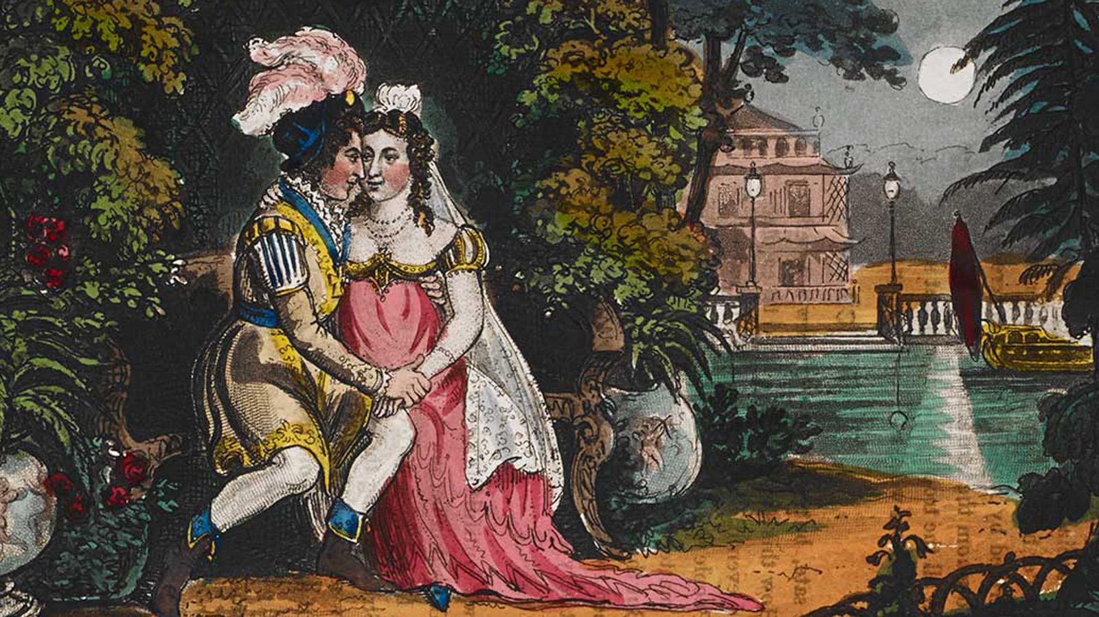
Il Don Giovanni: ieri e oggi
Donatelli Claudia, Kaur Simran, Santaroni Martina e Venturini Giorgia
classe 4BL

Slide 2
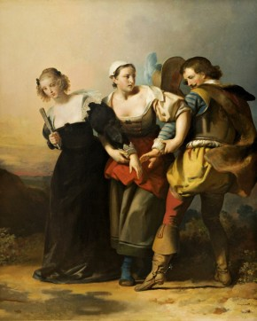
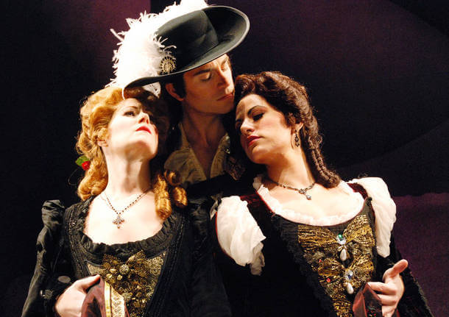
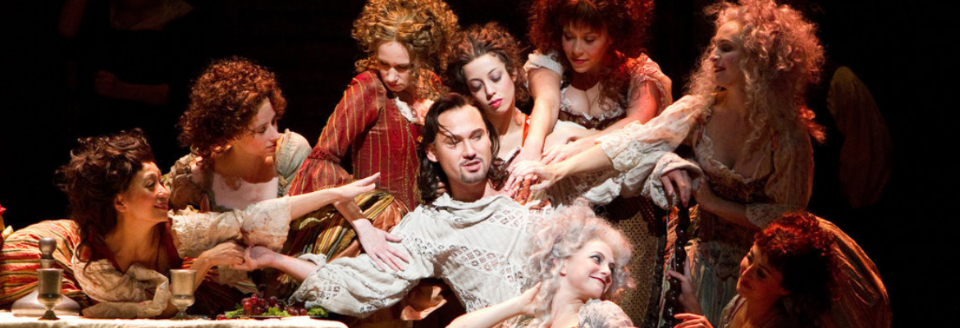
Chi è il ‘’DON GIOVANNI”?
Con l’espressione “Don Giovanni” si indica un uomo di mezza età che continua a riscuotere un certo successo nel mondo femminile e può vantare la sua fortuna come “conquistatore”.
Nella narrativa e nella letteratura teatrale contemporanea Don Giovanni non incarna la figura dell’eroe negativo, ancora giovane, ma diventa il rappresentante di una società corrotta e invecchiata.
E’ una figura poliedrica: vive tra il piacere e il dovere; è una figura libertina che non segue la regola e sta in bilico tra la trasgressione e la punizione.

Slide 3
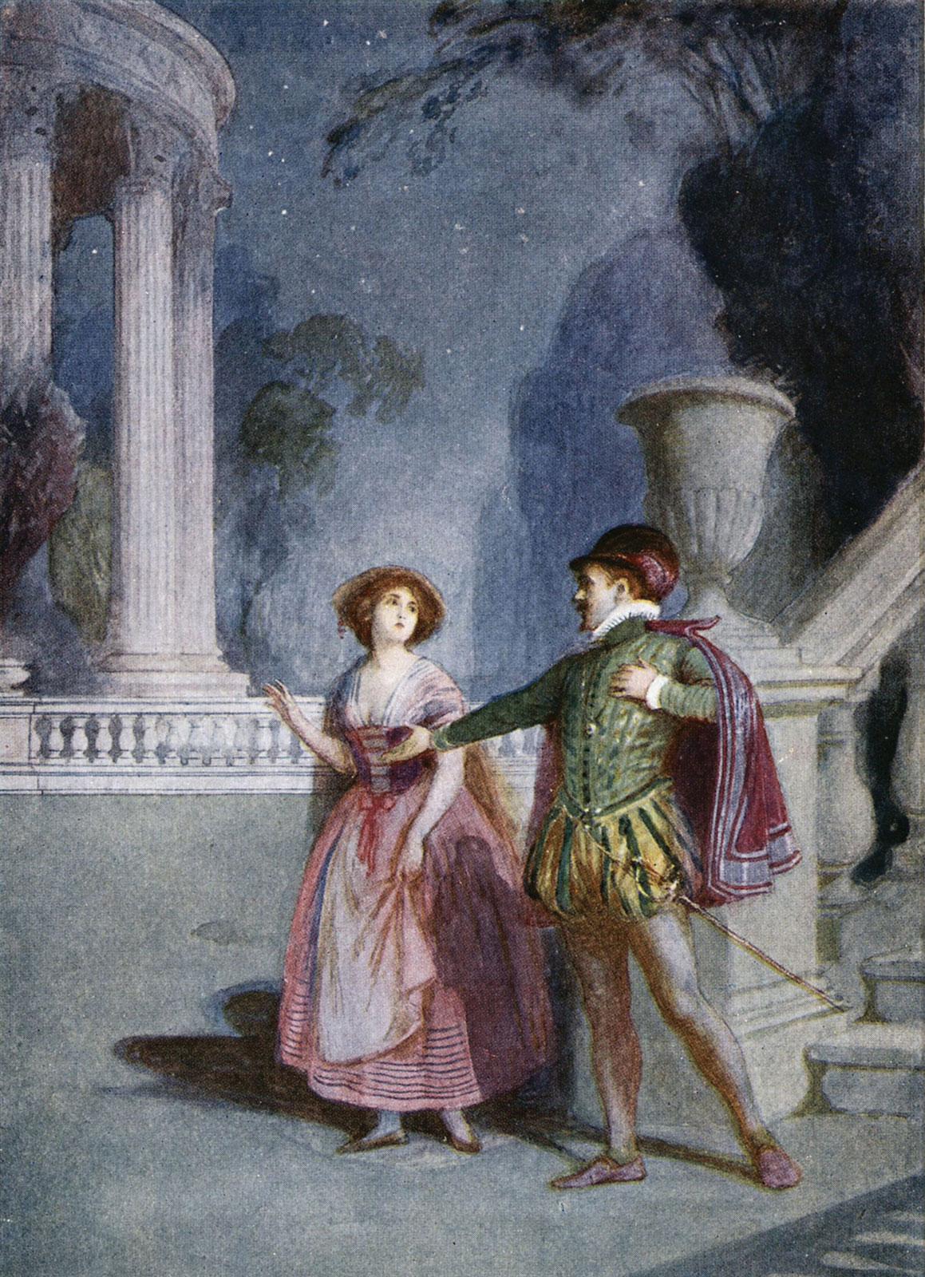
EN EL TEATRO CON TIRSO DE MOLINA
Nel 1630 viene pubblicato il dramma in tre atti del personaggio spagnolo più conosciuto al mondo: “Don Giovanni Tenorio” – dal titolo originale “El Burlador de Sevilla y el convidado de piedra” di Tirso de Molina. Che caratteristiche incarna il Don Giovanni nell’opera?
abilità da seduttore
tendenza per i guai e per l’infrazione delle regole
Il personaggio non è una figura positiva per la società: si fa beffe non solo delle donne che seduce con l’inganno ma anche dei doveri e delle conseguenze delle sue azioni.

Slide 4
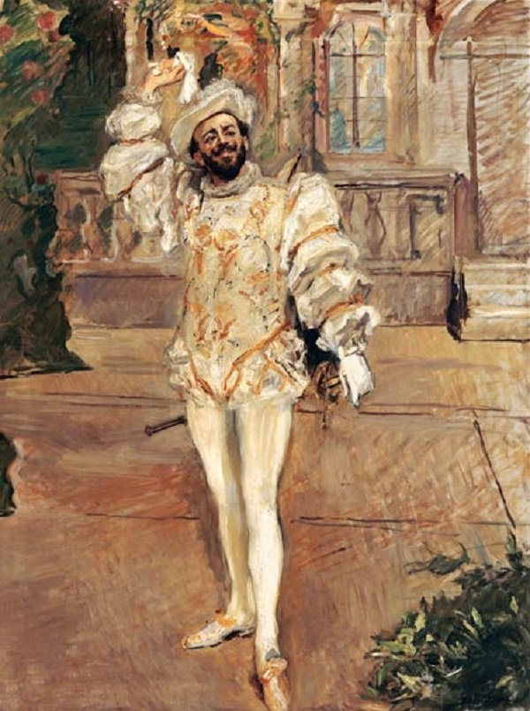
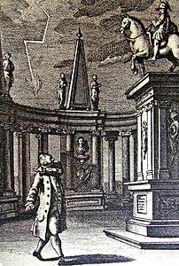
La storia gira attorno alla figura di Don Juan, un libertino, seduttore di donne, ricche e nobili. L’arte nella quale è più bravo è quella di ingannare: infatti ingannerà due dame nobili e due plebee. Con le donne ricche sfrutterà il favore delle tenebre per entrare nelle camere e fingersi il loro amante; con la prospettiva di un matrimonio favorevole ingannerà le altre due vittime.
Ciò ci fa capire che il Don Giovanni non fa distinzioni sociali e corteggia sia le donne più povere che quelle della classe più alta.

Slide 5
DANS LE THÉÂTRE AVEC MOLIÈRE
Molière scrive e mette in scena nel 1665 la commedia Dom Juan ou le Festin de pierre. Quest’opera è dominata dalla figura del Don Giovanni, libertino, corrotto e corruttore.
Il Don Giovanni di Molière:
assume caratteri nuovi e spesso diabolici;
esalta l’ipocrisia e la falsa devozione, usate come mezzi per raggiungere i suoi scopi;
lotta contro la morale, la virtù, l’onore e la religione della società
Non è disposto a rinunciare allo stile di vita che ha scelto per sè. Il titolo nobiliare che porta non può essere assecondato in alcun modo in quanto se lo facesse perderebbe lo strumento per realizzare i suoi desideri.

Slide 6
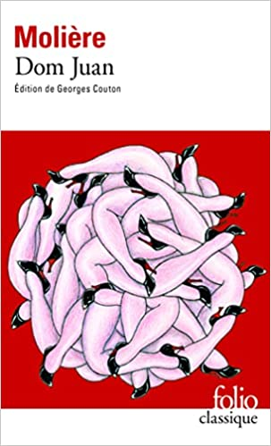
EPISODIO DELL’INGANNO DEL DON GIOVANNI
Esemplare è l’incontro tra Don Giovanni e il Povero, durante il quale egli gli offre un luigi d’oro purché commetta un peccato qualsiasi. Di fronte al rifiuto dell’uomo, Don Giovanni gli dona ugualmente quella moneta “pour l’amour de l’Humanité”, anticipando per certi versi l’uomo “nuovo” che si affermerà con il Secolo dei Lumi.
È vero che, nel corso della commedia, ricade sul protagonista tutta una serie di condanne, di rimproveri e di invettive, ma egli risponde sempre con l’inganno e con il sarcasmo.

Slide 7
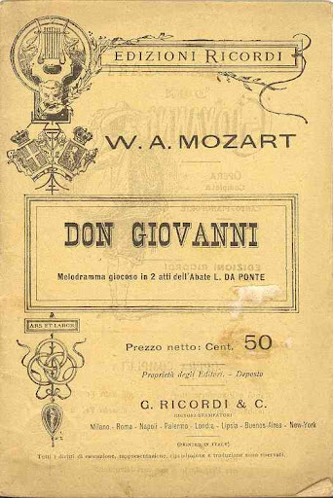
DAS THEATER MIT MOZART
Don Giovanni ossia Il dissoluto punito è una delle opere liriche considerate eterne ed immortali di Mozart; la seconda delle opere nate dalla collaborazione fra Mozart e Da Ponte rappresentata nel 1787 a Praga.
Caratteristiche del Don Giovanni
tratti contraddittori come il vitalismo sfrenato accanto alla malinconia di un seduttore ormai prossimo al tramonto;
la dissolutezza spavalda e giocosa accanto all’eroismo tragico.

Slide 8
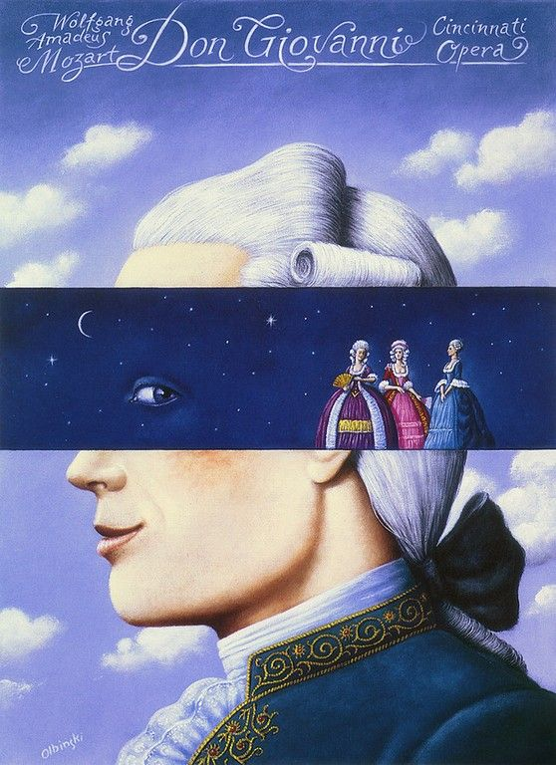
La continua e mai soddisfatta ricerca del piacere lo rendono l’eroe romantico perennemente deluso dall’angusta dimensione umana che gli impedisce di appagare la sua più autentica aspirazione.
Nell’opera vengono rappresentate diverse scene di seduzione, che tuttavia si esauriscono nel breve presente del loro svolgimento.
Don Giovanni vive le sue avventure in un susseguirsi di momenti; nel suo catalogo le donne stesse, indipendentemente dall’ estrazione sociale, perdono ogni consistenza ed identità personale.

Slide 9
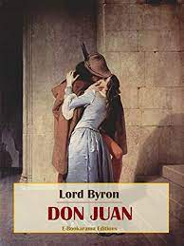
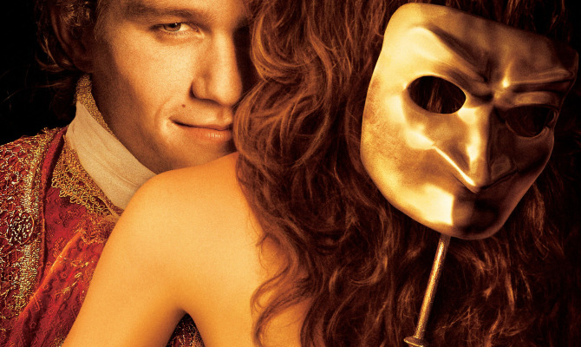
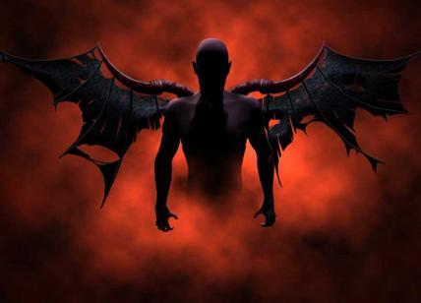
DON GIOVANNI NELLA LETTERATURA
Tra Ottocento e Novecento la figura di Don Giovanni è molto presente nella letteratura, con varie interpretazioni da diversi autori che vanno dal primo Romanticismo al Decadentismo. Il primo è Ernst T. A. Hoffmann, scrive un racconto su Don Giovanni intitolato ‘’Avventura favolosa di un viaggiatore entusiasta’’. Don Giovanni, nella storia, è un angelo decaduto, un Satana umanizzato che vuole realizzare il paradiso sulla terra attraverso l’amore. Egli nasconde la propria delusione dietro il disprezzo e la burla, così passa da una donna all’altra, godendo della loro bellezza, per poi abbandonarle.
George Byron compone tra il 1819 e il 1824 il poema Don Juan, nel quale la figura del seduttore diventa l’occasione per creare un altro eroe che somiglia a sé stesso. Il Don Juan di Byron è un giovane che cerca la poesia e l’amore, per poi ampliare la sua visione alla guerra e alla politica, alla religione e alla scienza, alla libertà e all’educazione, alla letteratura e ai ricordi personali. Non è un seduttore diabolico, ma una vittima della società. Perdute le speranze della giovinezza, Don Juan non crede più nella passione che suscitano le donne e non ha più ambizioni.

Slide 10
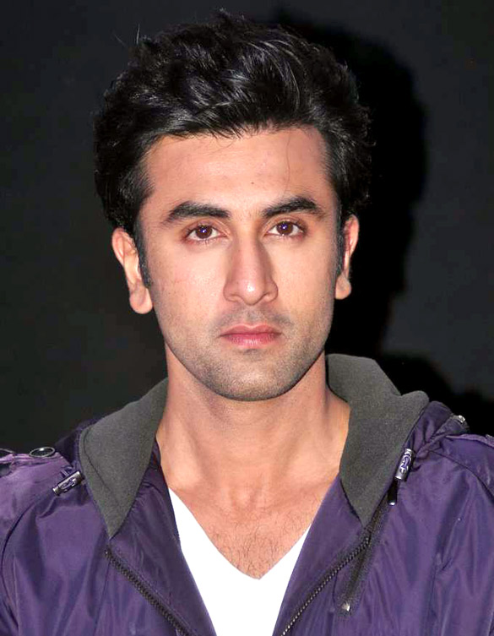
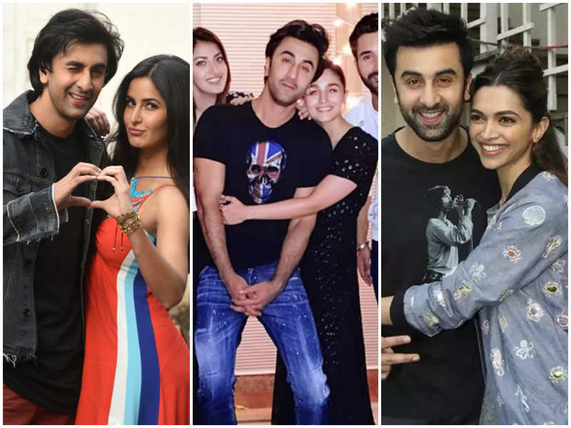
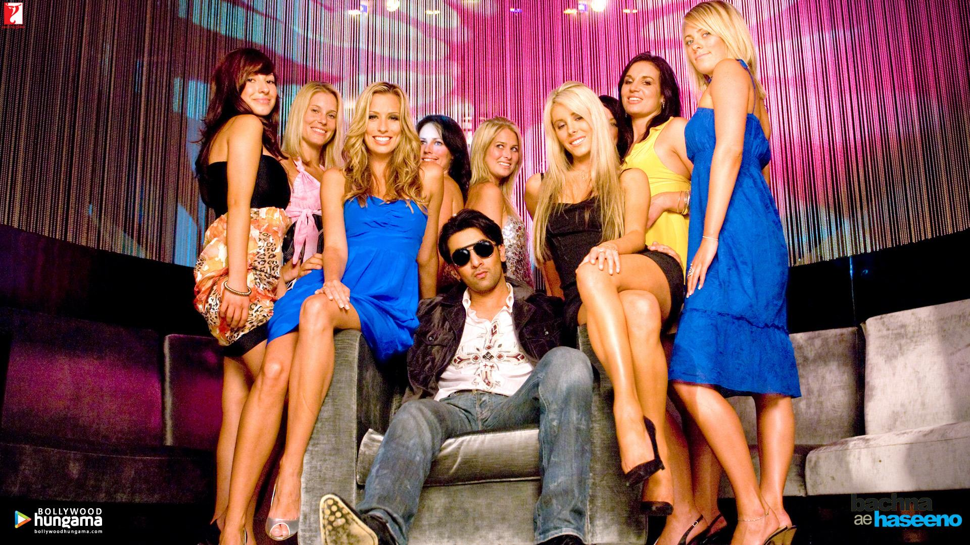
Don Giovanni Indiano - RANBIR KAPOOR
Ranbir Kapoor, nato a Mumbai il 28 settembre 1982, è un attore indiano. Appartiene ad una delle famiglie più importanti di Bollywood: è figlio di Rishi Kapoor e Neetu Singh Kapoor. Ranbir ha iniziato a recitare nel 2007, vincendo subito i Filmfare Awards come Miglior attore debuttante.
Un film, in cui è stato protagonista, è ‘’Bachna Ae Haseeno’’. Ranbir Kapoor ha avuto diverse relazioni ed è considerato un playboy di Bollywood che si prende gioco dei sentimenti delle donne, specialmente delle attrici e colleghe di lavoro. Si ricordano relazioni con Deepika Padukone, Katrina Kaif, Nargis Fakhri e Alia Bhatt.
Uno dei suoi co-protagonisti ha anche detto anonimamente in un’intervista:
"Ranbir Kapoor è un playboy indiano moderno. Può corteggiare qualsiasi ragazza con il suo aspetto affascinante e può far correre dietro di lui qualsiasi ragazza’’. Ecco perché è considerato un Don Giovanni moderno dell’India.

Slide 11

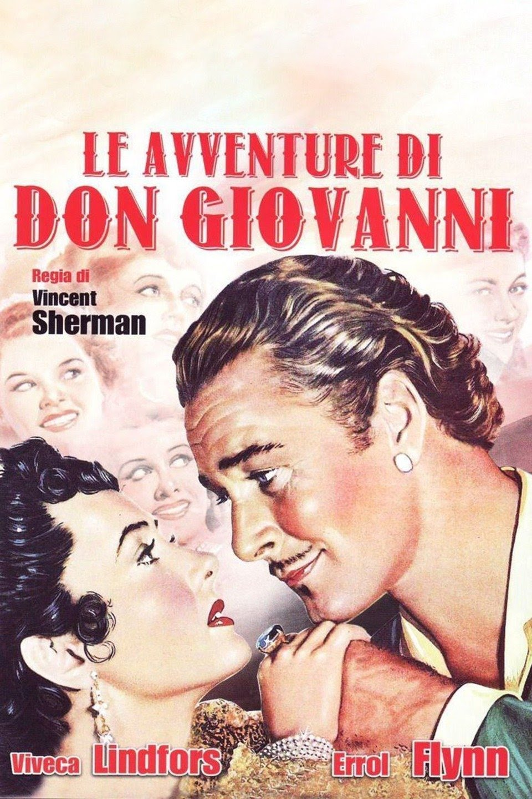
DON GIOVANNI NEL CINEMA
Appartiene al cinema muto Don Juan Tenorio (1906) di Ricardo De Bonos.
Sono invece del cinema sonoro:
Le ultime avventure di Don Giovanni (1934) di Alexander Korda;
Le avventure di Don Giovanni (1948) di Vincent Sherman.

Slide 12
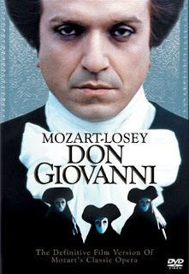
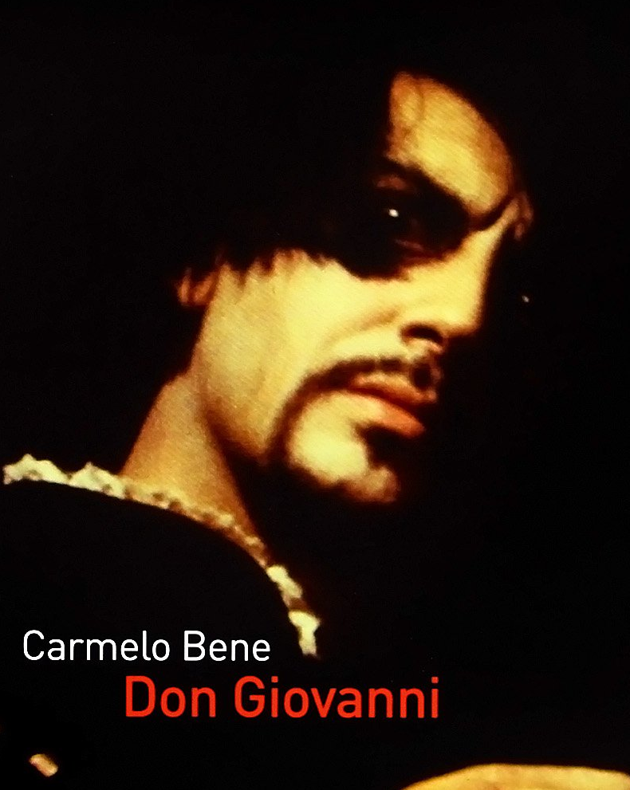
Le opere cinematografiche di rilievo incentrate sul personaggio del seduttore di Siviglia sono due:
il film italiano Don Giovanni (1970), diretto e interpretato da Carmelo Bene. Si tratta di un film parodistico e barocco.
Il Don Giovanni (1979) di Joseph Losey riporta sul set l’opera di Mozart.

Slide 13
Il personaggio di Don Giovanni nel cinema non ha mai goduto di eccessiva fortuna, tranne alcune eccezioni:
It’s gonna be legen…wait for it…

Slide 14
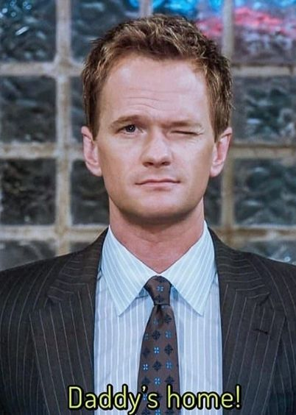
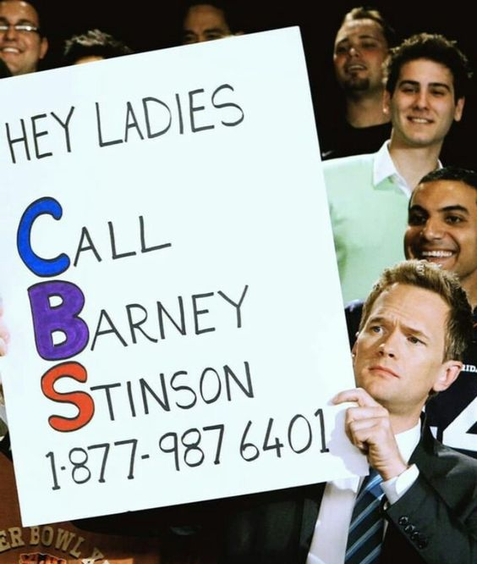
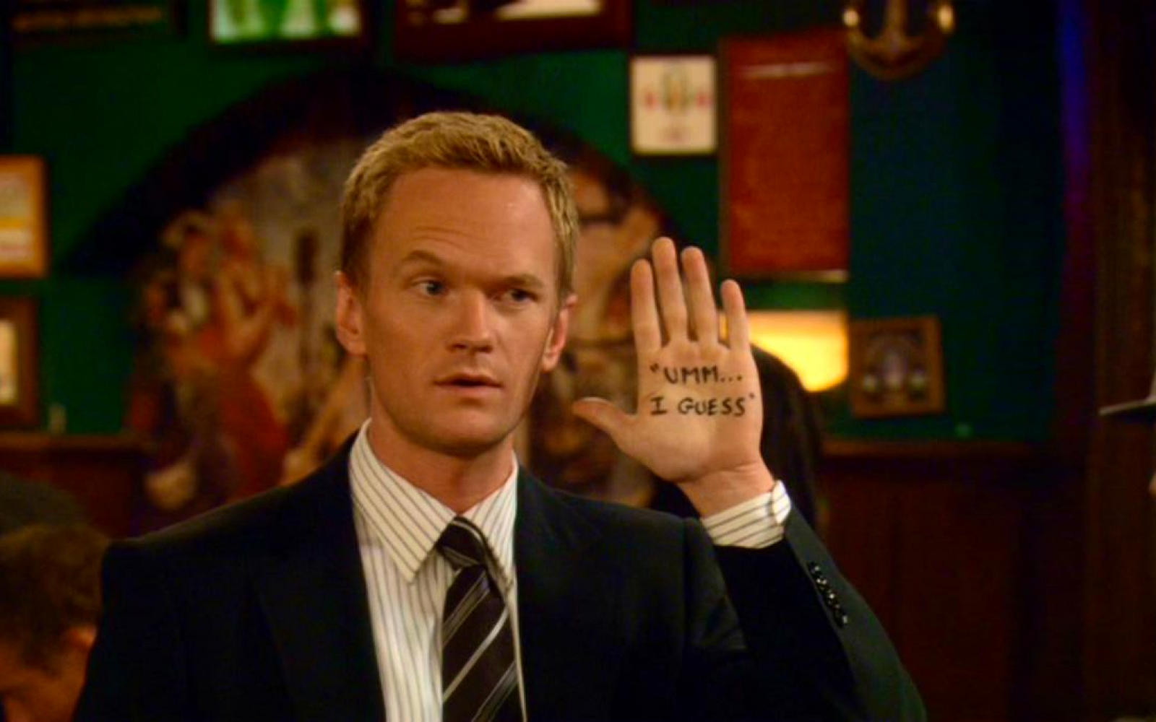
How I met your mother:
Barney Stinson
…dary!
Barney Stinson è un volto iconico della serie tv statunitense ‘’How I met your mother’’. Con il suo aspetto elegante, con le sue battute divertentissime, con tutti i suoi trucchetti seduce qualsiasi donna incontri. E’ un personaggio moderno ed esilarante, considerato il Don Giovanni odierno. Siamo abituati a considerare Barney Stinson il più grande playboy delle Serie Tv. In questa serie televisiva, il personaggio Barney Stinson è interpretato da Neil Patrick Harris, un gran seduttore, carismatico, affascinante, che con indosso la sua giacca seduce tutte quelle che incontra con diverse tecniche presenti nel suo playbook: un manuale dove sono appuntate tutti gli stratagemmi più stravaganti per vivere un’avventura di una sola notte. In più in un episodio si è vantato delle sue conquiste e ha addirittura dichiarato di aver sedotto 200 ragazze diverse.
Stagione 5 episodio 8: strategie di rimorchio https://youtu.be/5Z7Ze56dPdg

Slide 15
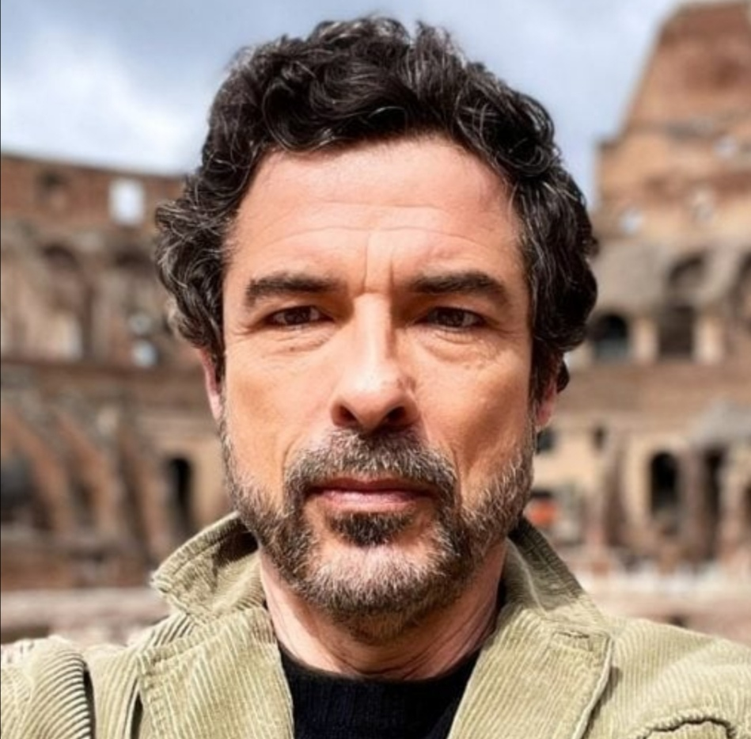
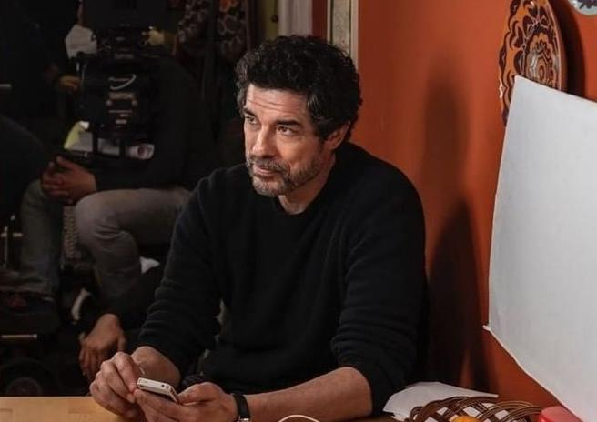
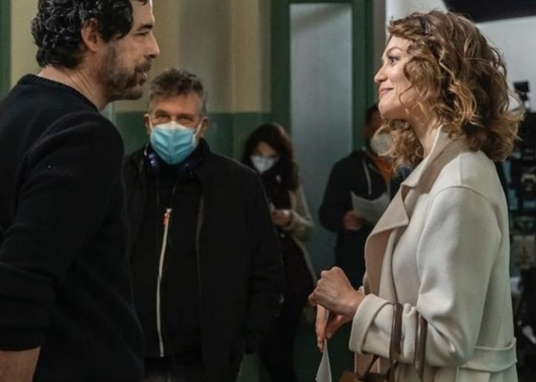
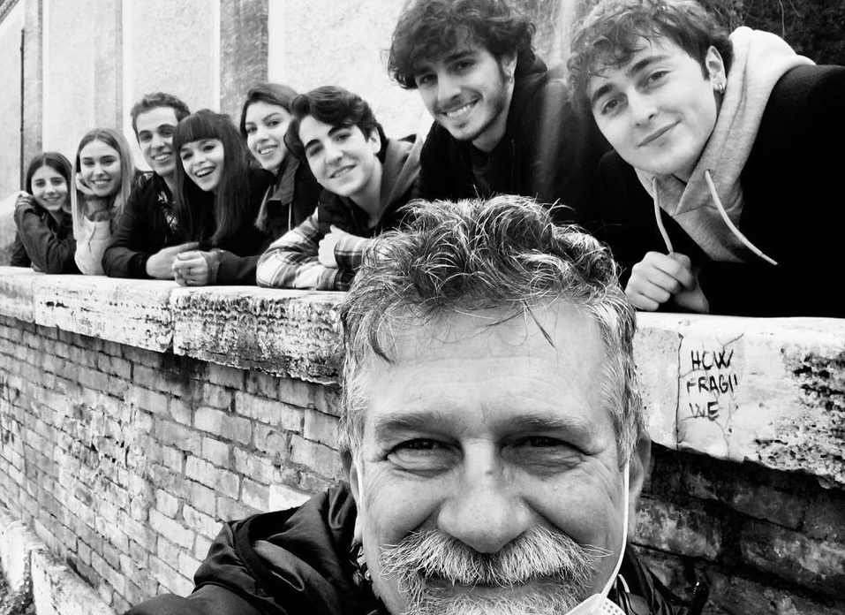
Un professore: Dante Balestra
Un altro esempio “Un Professore”, serie televisiva Rai, il cui protagonista è Alessandro Gassman che interpreta un professore di filosofia, Dante Balestra. Egli è un padre assente, tornato da poco nella sua città natale per occuparsi del figlio ormai sedicenne.
E’ un Don Giovanni perché frequenta diverse donne come Sara Cardinaletti, la professoressa di matematica del figlio, Cecilia, la madre di Aureliano, un suo allievo e Anita, una vecchia conoscenza. Dante sostiene che nelle relazioni amorose è un disastro e che non riesce ad avere relazioni durature che superino i sei mesi.

Slide 16
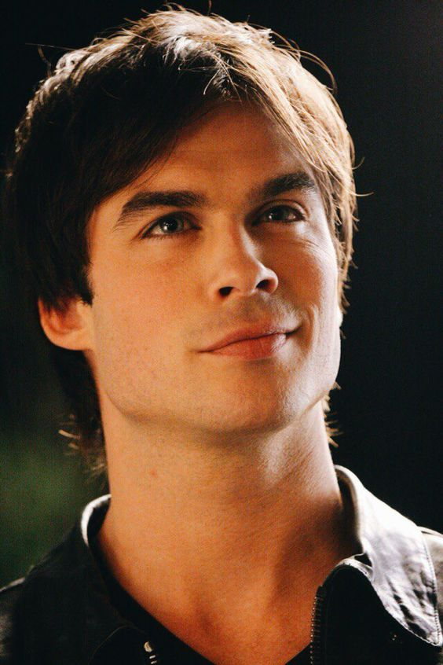
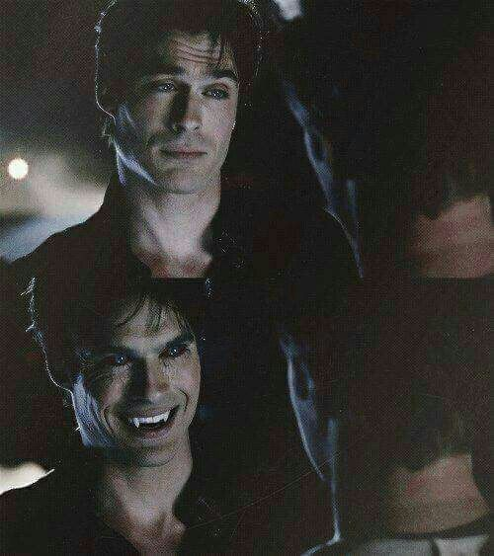
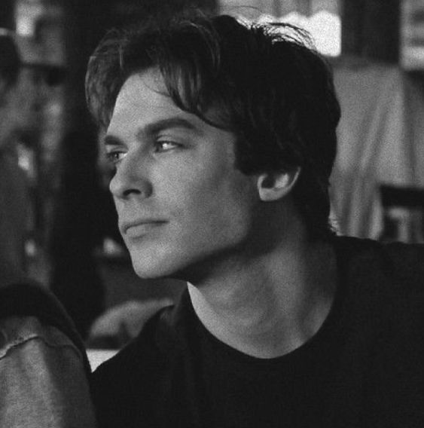
The Vampire Diaries: Damon Salvatore
Damon Salvatore è uno dei protagonisti della serie televisiva ‘’The Vampire Diaries’’. E’ un personaggio fuori dall’ordinario, in continua mutazione e ricco di cambiamenti. Il giovane ha uno sguardo agghiacciante, occhi azzurri e molto chiari. Damon è un vampiro da un fascino incredibile. Giovane, bello e intelligente, grazie al suo carisma, riesce a conquistare le sue “prede”.

Slide 17
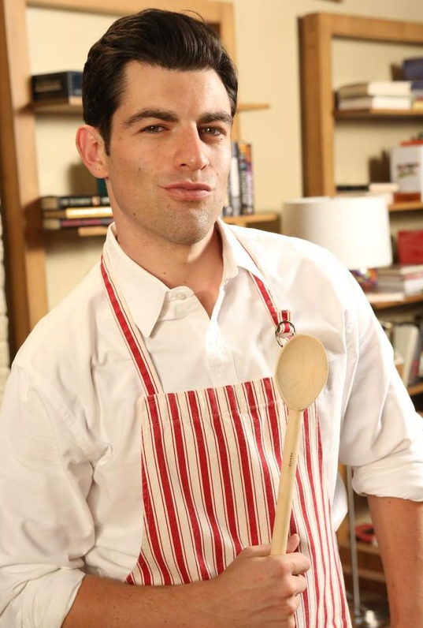
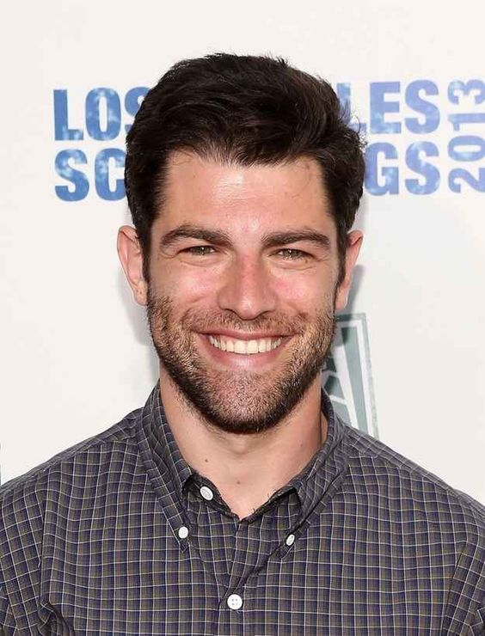
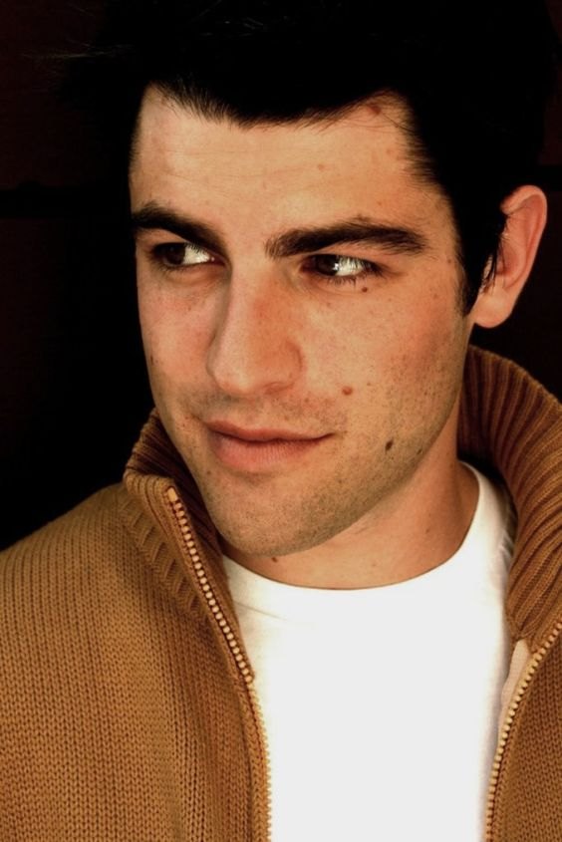
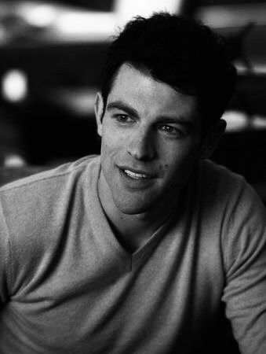
New Girl: Winston Schimdt
Schimdt è un ragazzo super vanitoso, con un fisico palestrato, tanto da togliersi spesso la maglia per mostrare i suoi addominali. E’ sempre a caccia di avventure, niente storie serie, tipico del Don Giovanni. Spavaldo e sicuro di sè, attrae le ragazze anche per questo motivo.
https://youtu.be/fWSKU3-52pk 1x10

Slide 18
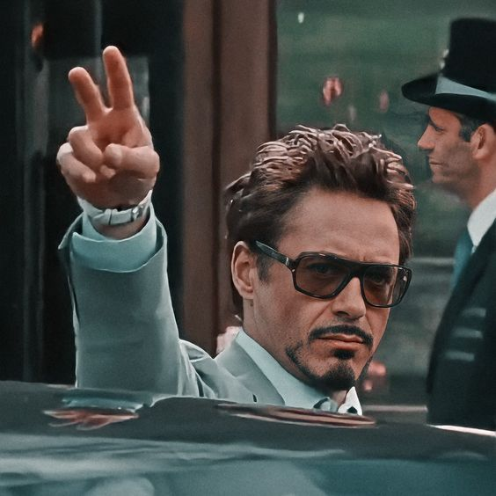
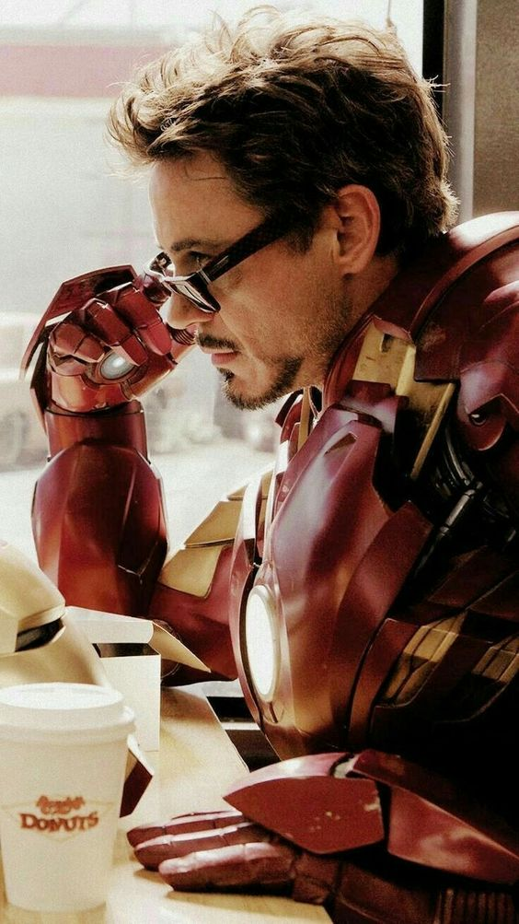
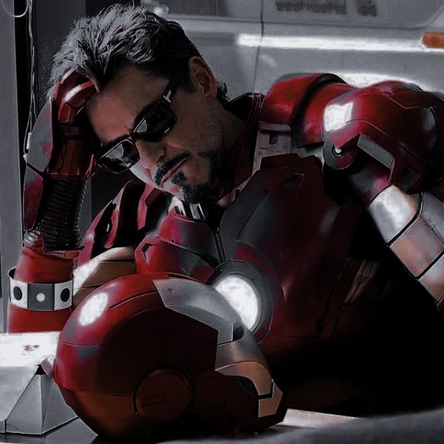
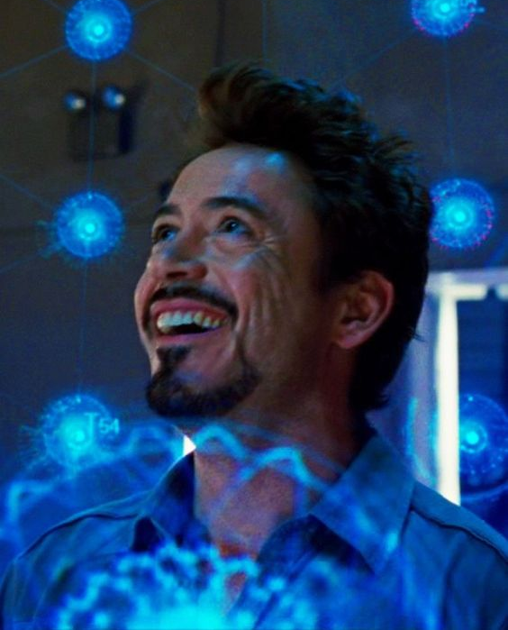
Iron Man: Tony Stark
Geniale playboy dalla battuta pronta che, con la sua armatura rosso fuoco, diventa generoso ed eroico. Il personaggio di Iron Man, interpretato da Robert Downey Jr, è un miliardario dalle risorse economiche illimitate, ambizioso, che si concede solo avventure e non storie d’amore. E’ un genio, miliardario, playboy, filantropo
https://youtu.be/-_quE6bxR9Q

Slide 19
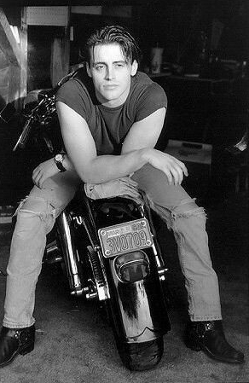
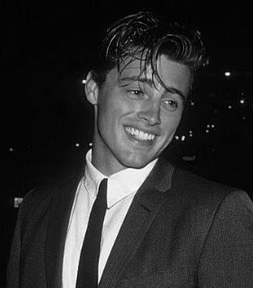
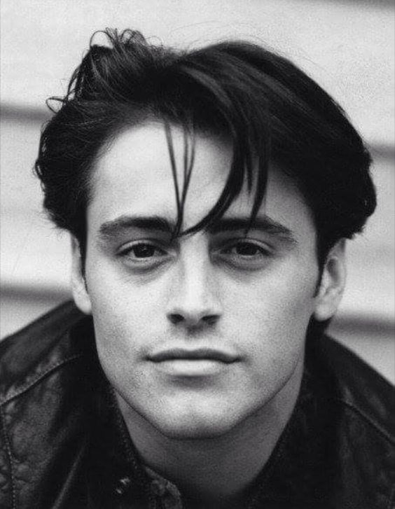
Friends: Joey Tribbiani
Negli anni ’90, prima che andasse in onda How I Met Your Mother, c’era un altro Don Giovanni: Joey Tribbiani, uno dei protagonisti della serie televisiva ‘’Friends’’, interpretato da Matt LeBlanc. Joey è ragazzo di origini italiane che sogna di diventare attore. Instancabile playboy che, al contrario di Barney, che indossa solo sofisticati completi, riesce ugualmente a far colpo sulle ragazze. Lui passa da una donna all’altra con la leggerezza del playboy un po’ infantile.

Slide 20
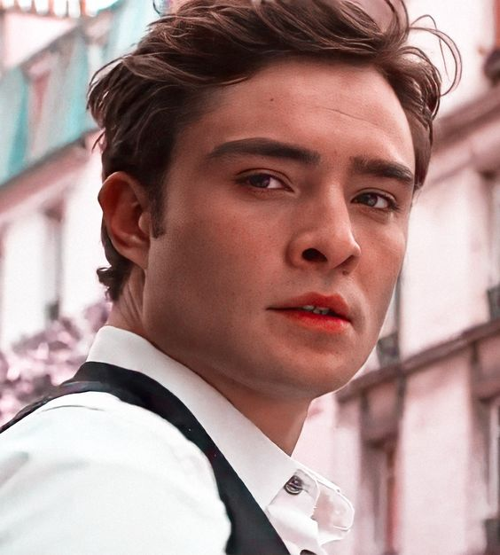
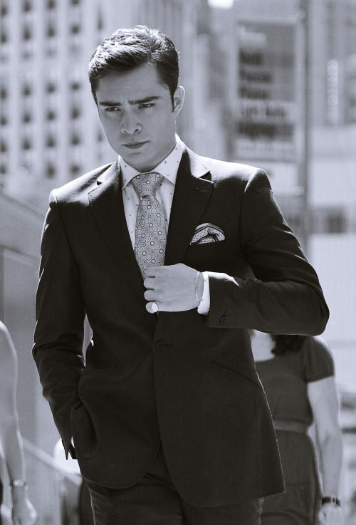
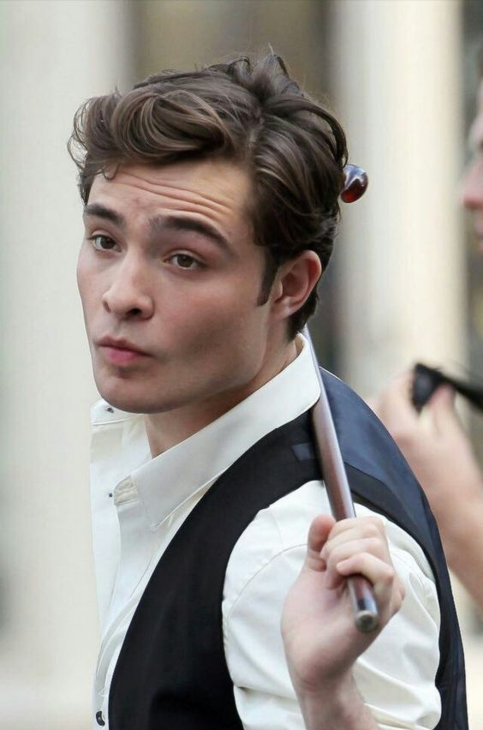
Gossip Girl: Chuck Bass
Chuck Bass, interpretato da Ed Westwick, ha la tipica aria da cattivo ragazzo, è una vera e propria calamita per le donne e con il suo fascino riesce a conquistare tante prede. Sebbene sia innamorato di Blaire, ha innumerevoli flirt; è il cattivo ragazzo per eccellenza, quello a cui le ragazze non sanno resistere. Ha uno sguardo intenso, super mascella e gran stile.

Slide 21
FINE
Grazie per la vostra attenzione
:)

